Slide 1
我的名字

Slide 2
猜一猜
有一样东西，
你有我也有，
你能用，
我却不能用。
答案：名字

Slide 3
两个名字
青蛙对竹子说：
“我有两个名字，
小时候叫蝌蚪，
长大了叫青蛙。”
竹子对青蛙说：
“我也有两个名字，
小时候叫竹笋，
长大了叫竹子。”
青蛙和竹子手拉着手，笑着说：“哈哈，我们都有两个名字。”

Slide 4
我的名字是 。

Slide 5
⑤人们不知道我的名字，
但是，大家都记住了我的笑容。
我的名字
①问路的叔叔，
不知道我的名字，
叫我“小朋友”。
③上公交的老奶奶，
不知道我的名字，
叫我“好孩子”。
②扫垃圾的阿姨，
不知道我的名字，
叫我“红领巾”。
④推车上坡的老大爷，
不知道我的名字，
叫我“小雷锋”。

Slide 6
我会认生字
dào ā hóng nǎi yé dàn
道 阿 红 奶 爷 但
jì shū lā jī yí pō léi
记 叔 垃 圾 姨 坡 雷
fēng xìng róng
锋 姓 容

Slide 7
奶
道
（奶奶 奶粉） （道路 过道）

Slide 8
我会学词语
叔叔 垃圾 阿姨
上坡 雷锋 姓名
笑容 但是 记住

Slide 9
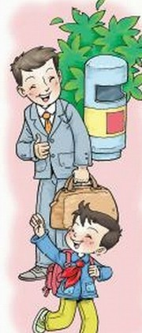
①问路的叔叔，
不知道我的名字，
叫我“小朋友”。
PPT模板下载：www.1ppt.com/moban/ 行业PPT模板：www.1ppt.com/hangye/
节日PPT模板：www.1ppt.com/jieri/ PPT素材下载：www.1ppt.com/sucai/
PPT背景图片：www.1ppt.com/beijing/ PPT图表下载：www.1ppt.com/tubiao/
优秀PPT下载：www.1ppt.com/xiazai/ PPT教程： www.1ppt.com/powerpoint/
Word教程： www.1ppt.com/word/ Excel教程：www.1ppt.com/excel/
资料下载：www.1ppt.com/ziliao/ PPT课件下载：www.1ppt.com/kejian/
范文下载：www.1ppt.com/fanwen/ 试卷下载：www.1ppt.com/shiti/
教案下载：www.1ppt.com/jiaoan/

Slide 10
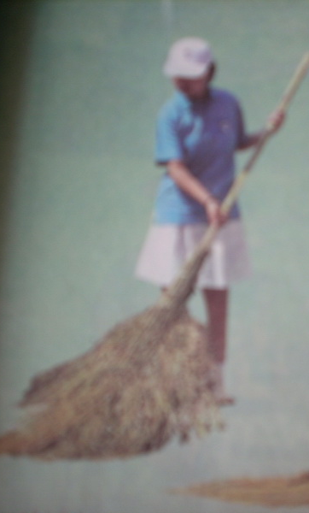
②扫垃圾的阿姨，
不知道我的名字，
叫我“红领巾”。

Slide 11
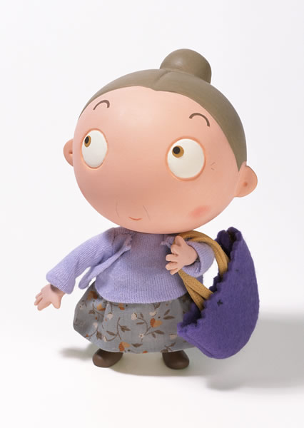
③上公交车的老奶 奶， 不知道我的名字， 叫我“好孩子”。

Slide 12
④推车上坡的老大爷，
不知道我的名字，
叫我“小雷锋”。

Slide 13
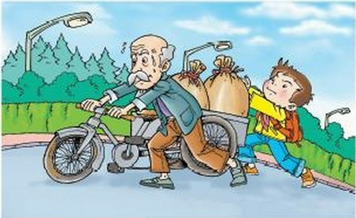
老爷爷为什么称小男孩为“小雷锋”？

Slide 14
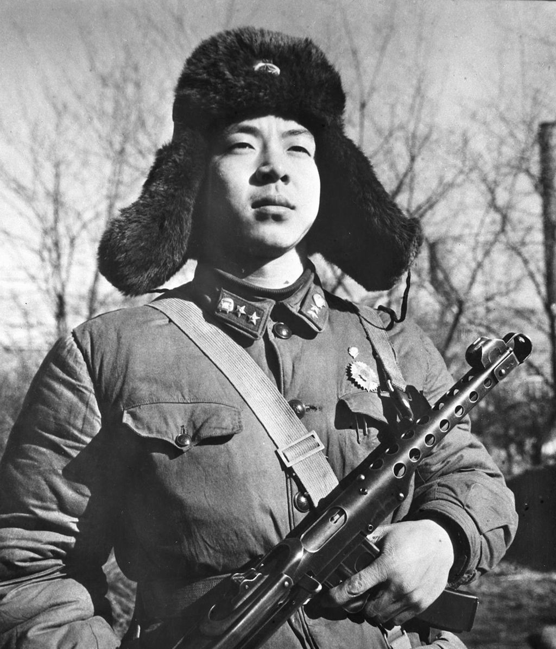
雷锋叔叔是中国家喻户晓的全心全意为人民服务的模范。在他短暂的一生帮助过无数的人们。 1963年3月5日，毛泽东爷爷亲笔题词：“向雷锋同志学习” 。此后，每年三月五日便成了全民学雷锋的日子。

Slide 15
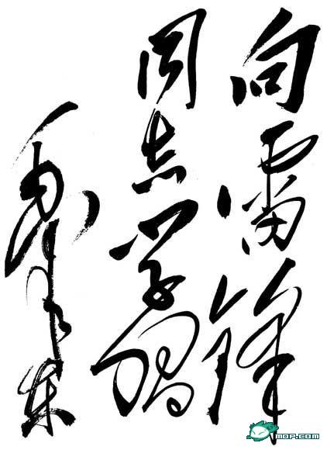
毛主席题词“向雷锋同志学习”

Slide 16
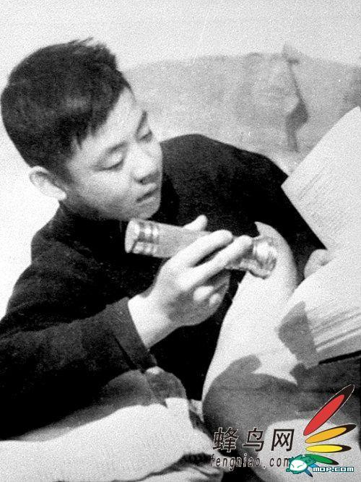
打开手电筒，夜间读《毛选》
（根据雷锋“忆苦思甜”报告中：“懂得革命道理才能当好毛主席的好战士，我要积极学习毛主席的著作，有时连到厕所还不放过学习，部队规定九点钟熄灯，我就买个手电，在被子里学……”

Slide 17
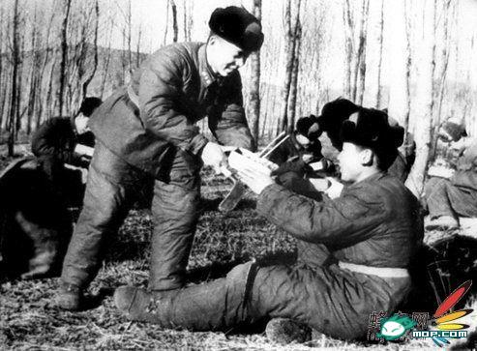
给战友王延堂送饭盒（根据雷锋1960年10月21日的日记：“我发现王延堂同志
坐在一旁看着大家吃午饭，他回答说，我今天早上吃了两盒饭，没有带饭来。
于是我拿出了自己带的一盒饭给他吃，我虽然饿一点，让他吃得饱饱的，这是
我最大的快乐……”

Slide 18
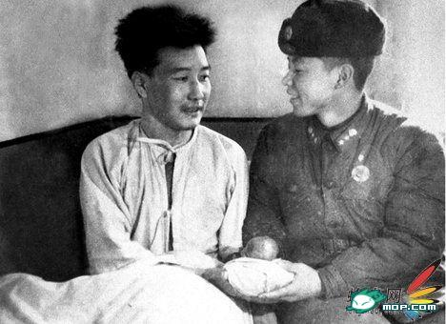
到抚顺西部医院给伤病员送月饼 （根据《毛主席的好战士》文章中“今年中
秋节雷锋一领到连里分给的月饼，泪水就往心里哗哗地淌，从8月15日他想到
7月15日妈妈的死，他的月饼吃不下去了，用纸包好，写了一封洒满眼泪的慰问
信送给了附近矿山医院，慰问了为社会主义建设负伤和有病的阶级弟兄”

Slide 19
课文中的我有哪些名字？
小朋友
红领巾
好孩子
小雷锋

Slide 20
谁怎样称呼这个小男孩的？
叔叔
（ ）称小男孩为“小朋友”。
（ ）称小男孩为“红领巾”。
（ ）称小男孩为“好孩子”。
（ ）称小男孩为“小雷锋”。
阿姨
老奶奶
老大爷

Slide 21
⑤人们不知道我的名字，
但是，大家都记住了我的笑容。

Slide 22
想一想
大家为什么这样称呼“我”？

Slide 23
老师寄语
同学们，我们应该从小就有一颗关心他人、帮助他人的心，从小雷锋做起，相信你们长大了，一定是优秀的好少年。

